Slide 1
Образовательное событие
«Толерантность»
Учитель: Багаева Валентина Николаевна
МБОУ СОШ №27
г. Озёрск
2014 г

Slide 2
Д о б р о е у т р о

Slide 3
ТЛРНТНСТЬ

Slide 4
ТОЛЕРАНТНОСТЬ

Slide 5
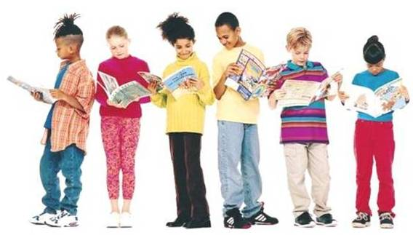
Что такое толерантность?
терпимость (русский) – способность терпеть что-то или кого-то, быть выдержанным, выносливым, стойким, уметь мириться с существованием чего-либо, кого-либо, считаться с мнением других, быть снисходительным.
tolerance (французский) – отношение, при котором допускается, что другие могут думать или действовать иначе, нежели ты сам;
tolerance (английский) – готовность быть терпимым, снисходительность;

Slide 6
16 ноября - международный день толерантности

Slide 7
Толерантность
милосердие
уважение
сострадание
дружба
доброта души
взаимопонимание

Slide 8
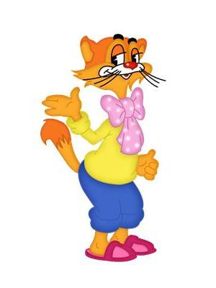
Ребята, берегите зрение!

Slide 9
Толерантны ли вы?
-
-

Slide 10
Добрый человек несёт мир.
Не ищи красоты, а ищи доброты.
Жизнь дана на добрые дела.

Slide 11
«Толерантность»
….,…. (два прилагательных)
…, …, … (три глагола)
….. … … … (фраза)
… вывод, эмоция, резюме (любая часть речи)

Slide 12
Я у з н а л …
Я н а у ч и л с я …
Я у д и в и л с я …

Slide 13
С п а с и б о з а р а б о т у

